Slide 1

আজকের পাঠে সবাইকে
স্বাগতম

Slide 2



পরিচিতি
শ্রেণিঃ১ম
বিষয়ঃপ্রাঃগণিত
অধায়ঃ৭
পাঠঃযোগের ধারণা(সংখ্যা ১১-২০)
পাঠঃ২
পৃষ্ঠাঃ৫৯-60
তাহমিনা আক্তার
প্রধান শিক্ষক
উচাইল হোসেনপুর সপ্রাবি
কুলাউড়া।,মৌলভীবাজার

Slide 3

আজকের পাঠ শেষে শিক্ষার্থীরা……
বস্তুর সাহায্যে যোগের ধারণা লাভ করে প্রকাশ করতে পারবে(যোগফল অনুর্ধ্ব ২০)।
১০ এর দল গঠন করে দুইটি সংখ্যার যোগ করতে পারবে।
(যোগফল অনুর্ধ্ব ২০)

Slide 4
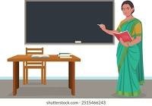

পুর্বজ্ঞান যাচাই
গতক্লাস গুলোতে আমরা যোগ সম্পর্কে কী কী শিখেছিলাম তোমাদের কী মনে আছে?
বিভিন্ন বস্তু,উপকরণ গণনা করে ,দাগ টেনে,গোল চিহ্ন দিয়ে যোগ করা শিখেছি।

Slide 5


আমাদের আজকের পাঠ
যোগ(১১-২০)

Slide 6
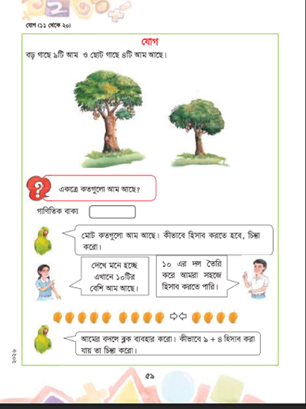
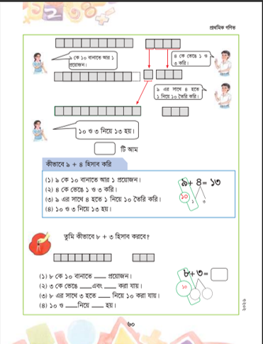
পাঠ্যপুস্তকের ৫৯ ও ৬০ পৃষ্ঠা বের করো

Slide 7
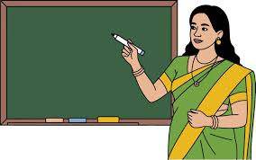

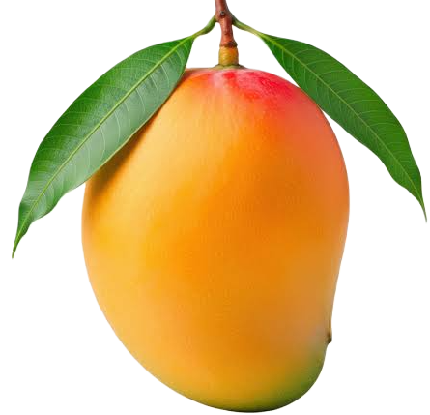
তোমাদের পাঠ্য বইয়ের ৫৯ পৃষ্ঠা বের কর।
ছবিগুলো মনোযোগ সহকারে দেখ
বড় গাছে ৯ টি আম ও ছোট গাছে ৪ টি আম আছে।
একত্রে কতগুলো আম আছে?

Slide 8

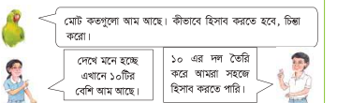
গাণিতিক বাক্য
৯+৪=১৩
মোট কতগুলো আম আছে।কীভাবে হিসাব করতে হবে,চিন্তা করো।

Slide 9

আমের বদলে ব্লক ব্যবহার করো।কীভাবে ৯+৪ হিসাব করা যায় তা চিন্তা কর।

Slide 10
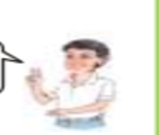
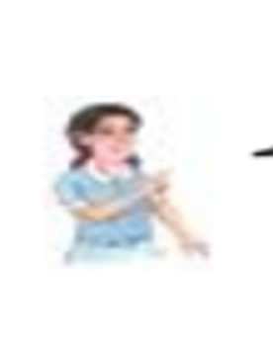

জোড়ায় আলোচনা কর
৪ কে ভেঙ্গে ১ ও ৩ করি
৯ কে ১০ বানাতে আরও ১ প্রয়োজন
৯ এর সাথে ৪ হতে ১ নিয়ে ১০ তৈরি করি।
১০ ও ৩ নিয়ে ১৩ হয়
১৩ টি আম

Slide 11
চলো আমরা হিসাব করি
৯ কে ১০ বানাতে আর ১ প্রয়োজন।
৪ কে ভেঙ্গে ১ ও ৩ করি
৯ এর সাথে ৪ হতে ১ নিয়ে ১০ তৈরি করি
১০ ও ৩ নিয়ে ১৩ হয়

Slide 12
একক কাজ
তুমি কীভাবে ৮+৩ হিসাব করবে?
8
3
৮ কে ১০ বানাতে ২ প্রয়োজন
৩ কে ভেঙ্গে ২ এবং ১ করা যায়
৮ এর সাথে ৩ হতে ২ নিয়ে ১০ করা যায়
১০ ও১ নিয়ে ১১ হয়
৮+৩
=
১১
10
+
1
=
11

Slide 13
নিজে করো
মুল্যায়্যন
৭+৫=কত?
৭ কে ১০ বানাতে আরও ৩ প্রয়োজন।
৭ এর সাথে ৫ হতে আরও ৩ নিয়ে ১০ করি ।
৫ কে ভেঙ্গে ৩ ও ২ করতে হবে।
এখন ১০ এর সাথে ২ যোগ করলে ১২ হবে।
১০+২=১২

Slide 14
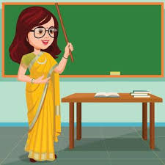
সারসংক্ষেপ
এই পাঠ থেকে আজ আমরা কী কী শিখলাম?
আজ আমরা ২ টি সংখ্যার যোগ করা শিখেছি ও ১০ এর দলে গণনা যোগ করা শিখেছি,যোগের ধাপগুলো শিখেছি।
আগামীকাল আমরা যোগের আর ও ধারণা লাভ করব।

Slide 15
বাড়ির কাজ
৭+৩=কত?
৮+৫=কত?

Slide 16
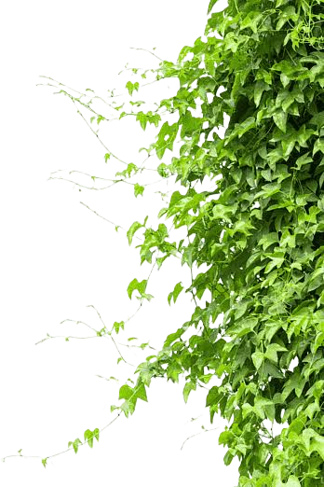
ধন্যবাদ সবাইকে

